Slide 1
汇报人：章子豪
周报
时间：2023-10-21
最近进展：
分享论文 Diffusion Subspace Clustering for Hyperspectral Images

Slide 2
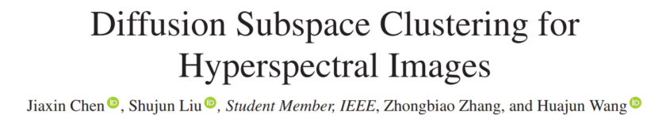
Diffusion Subspace Clustering for Hyperspectral Images
IEEE J-STARS 2023
DDPM模型
Hyperspectral image (HIS) 聚类
27 April 2023; revised 30 May 2023 and 21 June 2023; accepted 9 July 2023.
IEEE JOURNAL OF SELECTED TOPICS IN APPLIED EARTH OBSERVATIONS AND REMOTE SENSING, VOL. 16, 2023

Slide 3
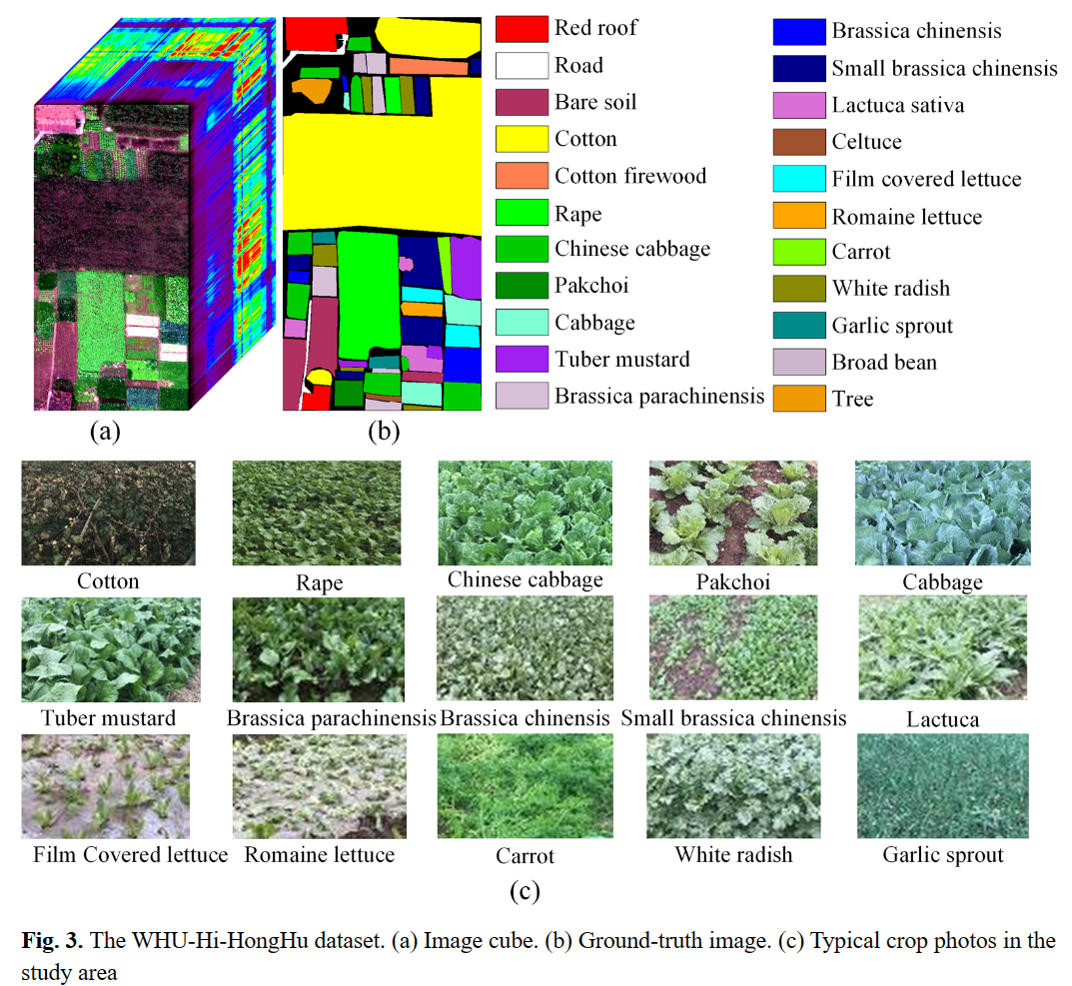
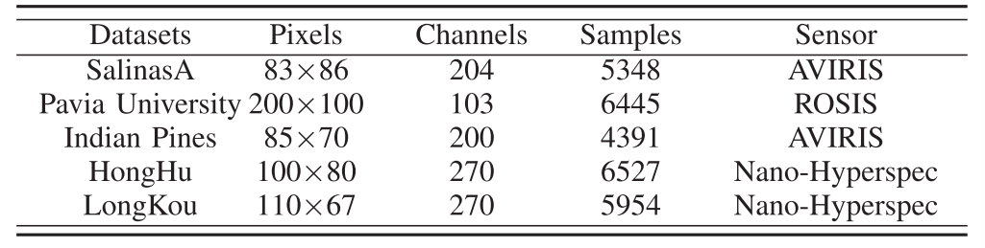
Hyperspectral image
IEEE J-STARS 2023
平常接触的聚类
高光谱聚类
基于每张图片
基于图片内的像素点
400至1000 nm 有270个波段
270个通道

Slide 4
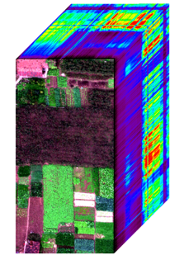
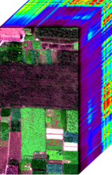
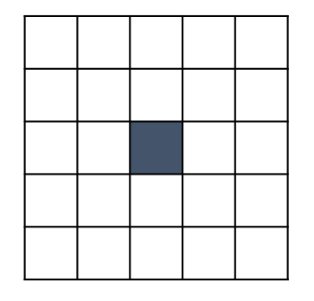
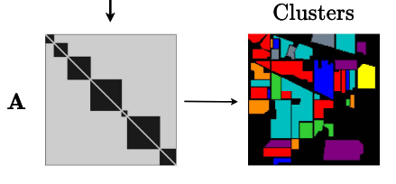
SC for HIS Clustering
IEEE J-STARS 2023
Subspace Clustering (SC)
自表达特性->亲和矩阵
亲和矩阵->谱聚类
SC如何用到HIS聚类?
总共M个像素点
光谱特征
容易丢失丰富的空间特征信息
H
B
W
结合邻域信息

Slide 5
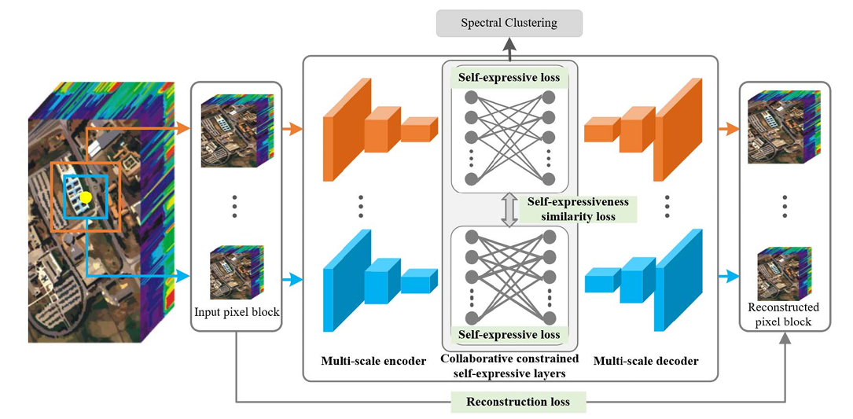
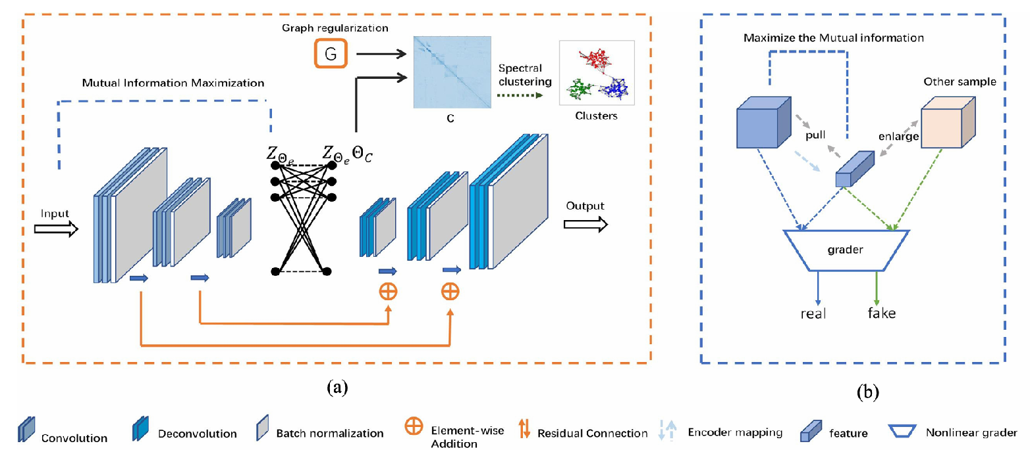
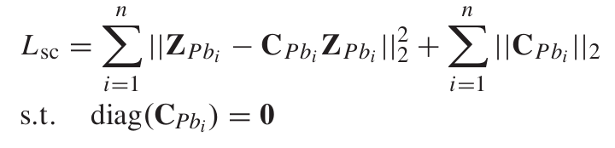
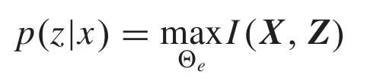

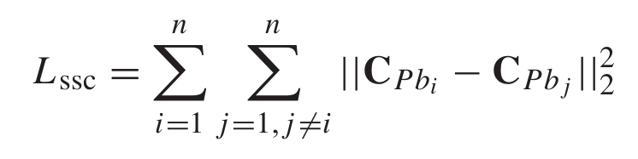
基于DSC的相关HSI工作：
DS³C：
Deep mutual information subspace clustering network for hyperspectral images IEEE Geoscience and Remote Sensing Letters 22
DS³C: Deep Spatial Spectral Subspace Clustering for Hyperspectral Image IEEE TCSVT 21
最大化互信息 + 拉普拉斯特征映射
输入：像素的不同尺度像素块
共享相同的中心像素。
不同自表达层的自表达系数矩阵应该相似
这些高光谱子空间聚类方法都是从光谱特征信息、
空间特征信息的提取特征角度入手，
能不能从图片数据的内在分布信息入手？ -> DDPM

Slide 6
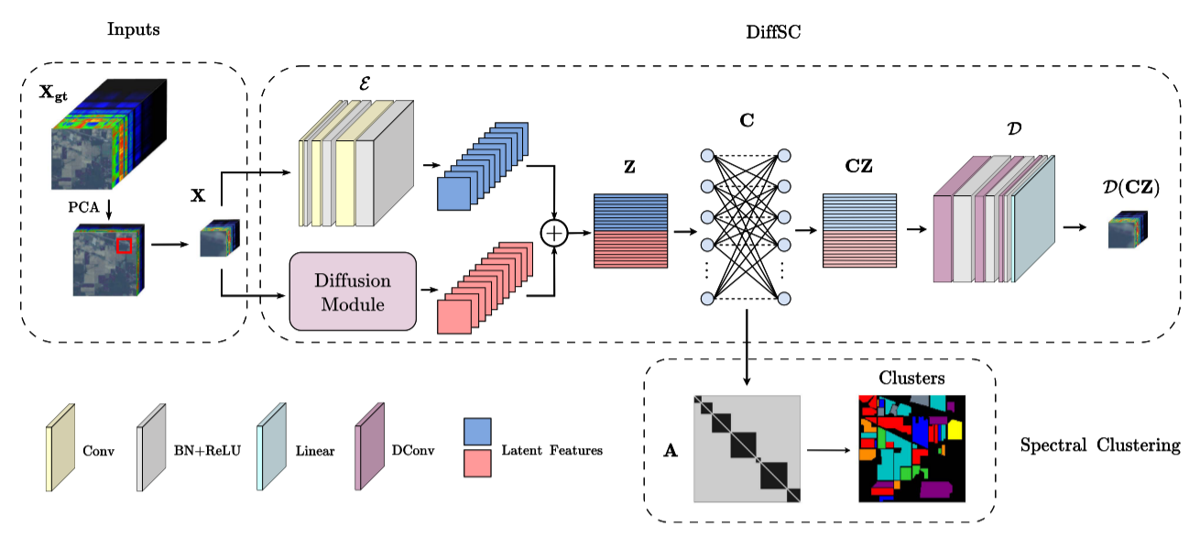
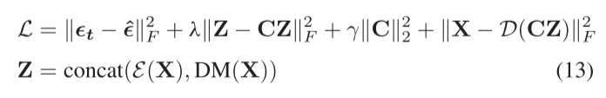
Diffae：

Slide 7
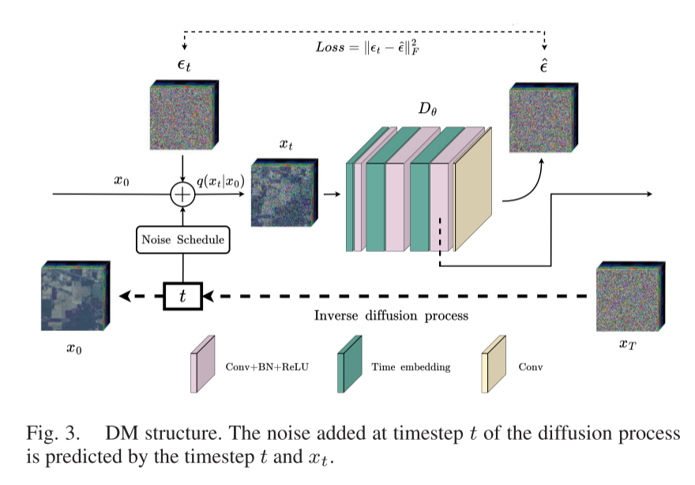
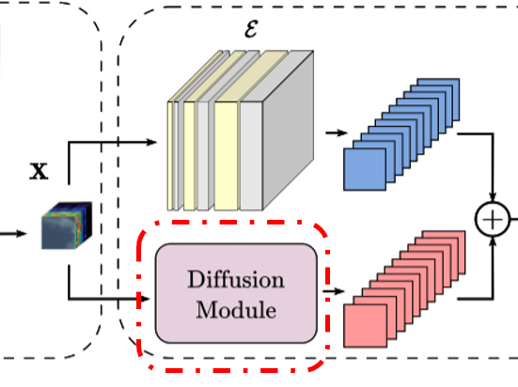
DM
噪声的模型的一层加进去->当作扩散特征
t时刻,取值因数据集而异
不涉及到后续采样生成的过程

Slide 8
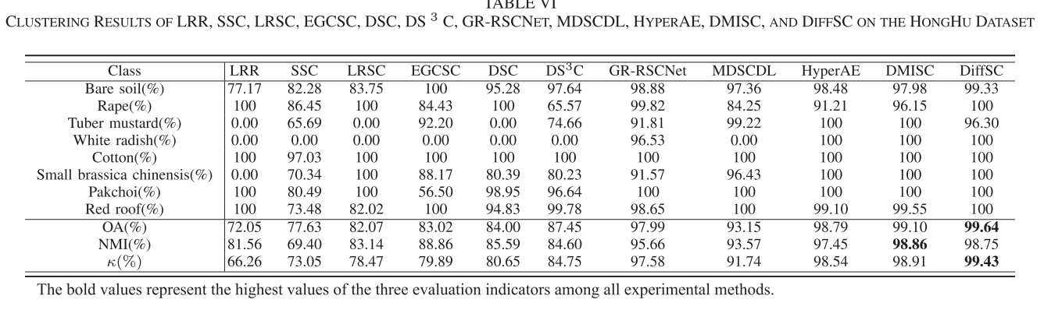
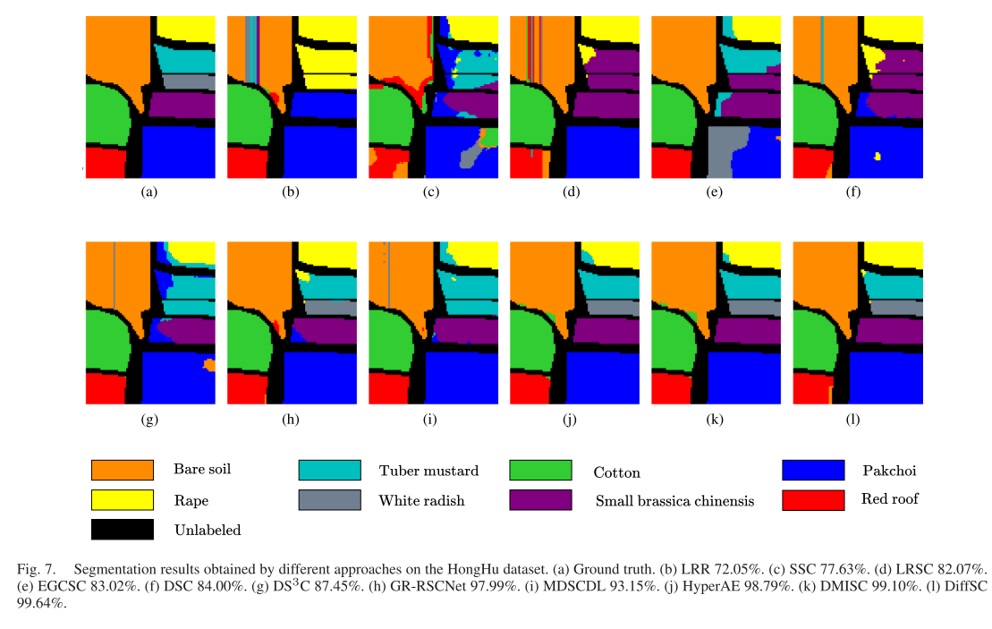
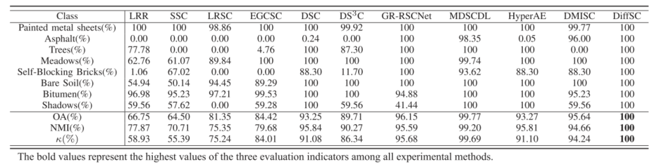
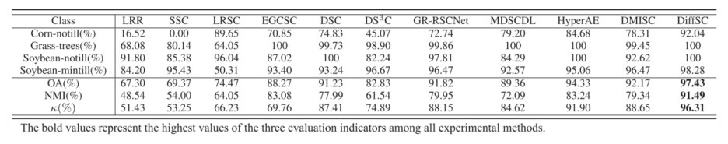
Results

Slide 9
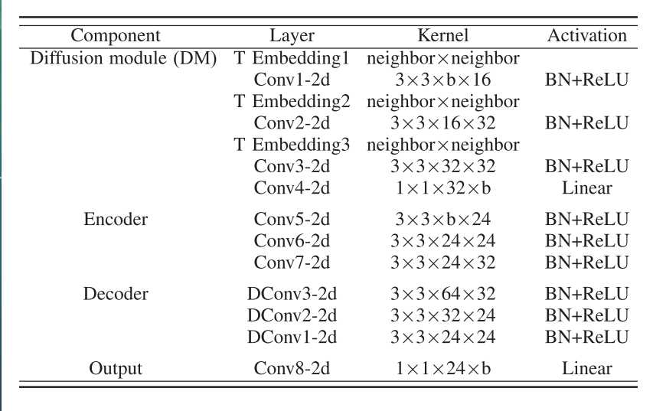
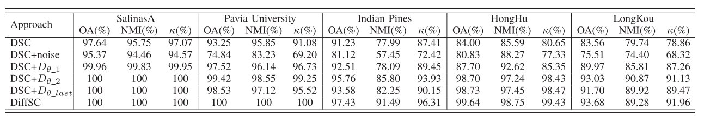
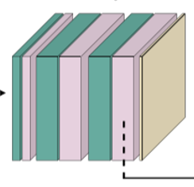
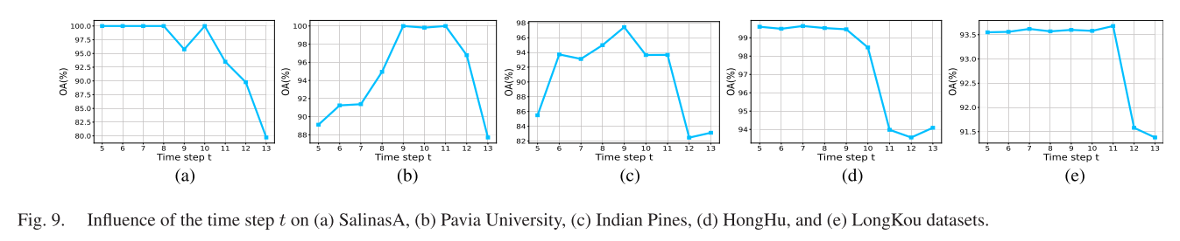
DM相关实验
这个噪声特征是否有效？
t时刻的取值不同

Slide 10
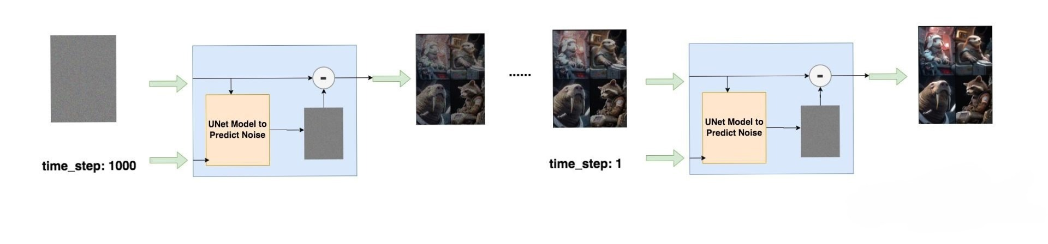
个人理解
本质上是：
单模态->多模态
特征融合

